Slide 2
RÉNOVATION DU BTS
MAINTENANCE DES SYSTÈMES
Programme

Slide 3
Programme de la journée
09h00 Ouverture du séminaire - Présentation du contexte global
Emmanuel SERNA, Inspecteur Général de l’Éducation, du Sport et de la Recherche
Alain MESLIER, Délégué Général de la Fédération des ascenseurs
Jean-Paul KREBS, Inspecteur d’Académie, Inspecteur Pédagogique Régional STI Rennes
09h15 Perspectives industrielles : présentation des enquêtes conduites auprès des
adhérents de la fédération et éléments de l’observatoire
Alain MESLIER, Délégué Général de la Fédération des ascenseurs
Raid ZARAKET, Responsable communication de la Fédération des ascenseurs
10h00 Présentation d’une usine 4.0
Olivier CHAPEL, Responsable du Groupe Organisation et Usine 4.0 de L’Oréal
10h45 Pause

Slide 4
Programme de la journée
11h00 Présentation des pôles d’activités, blocs de compétences et épreuves associées
1. Table ronde / Retours d’expériences / Commentaires et documents associés
au pôle d’activités liées à la Maintenance Corrective
Denis BOISSON, enseignant BTS MS SAE – Académie de Rennes
Pascal DENIS, enseignant BTS MS SEF et SP – Académie de Nantes
Julien DRIEU, enseignant BTS MS SEF – Académie de Normandie
Jean-Pierre GUERMEUR, enseignant BTS MS SP – Académie de Rennes
Patrick GOGNET, enseignant BTS MS SE et SP – Académie de Normandie
Sébastien LEPAYSANT, enseignant BTS MS SP – Académie de Normandie
Philippe MOALIC, enseignant BTS MS SEF – Académie de Rennes
12h15 - 13h45 Pause déjeuner

Slide 5
Programme de la journée
13h45 Présentation des pôles d’activités, blocs de compétences et épreuves associées
2. Retours d’expériences / Commentaires et documents associés au pôle d’activités
liées à la Maintenance Préventive
Patrick GOGNET, enseignant BTS MS SE et SP – Académie de Normandie
Philippe MOALIC, enseignant BTS MS SEF – Académie de Rennes
Jean-Pierre GUERMEUR, enseignant BTS MS SP – Académie de Rennes
Julien DRIEU, enseignant BTS MS SEF – Académie de Normandie
3. Table ronde / Commentaires et documents associés au pôle d’activités liées à
l’ Amélioration d’un bien ou d’une organisation
Jean-Pierre GUERMEUR, enseignant BTS MS SP – Académie de Rennes
Sébastien LEPAYSANT, enseignant BTS MS SP – Académie de Normandie
Patrick GOGNET, enseignant BTS MS SE et SP – Académie de Normandie
Philippe MOALIC, enseignant BTS MS SEF – Académie de Rennes
Denis BOISSON, enseignant BTS MS SAE – Académie de Rennes
Julien DRIEU, enseignant BTS MS SEF – Académie de Normandie

Slide 6
Programme de la journée
4. Commentaires et documents associés au pôle d’activités liées à
l’ Organisation de la Maintenance
Pascal DENIS, enseignant BTS MS SEF et SP – Académie de Nantes
Patrick GOGNET, enseignant BTS MS SE et SP – Académie de Normandie
15h00 Pause
15h15 Présentation des pôles d’activités, blocs de compétences et épreuves associées (suite)
5. Commentaires et documents associés au pôle d’activités liées à l’ Intégration d’un bien
Jean-Pierre GUERMEUR, enseignant BTS MS SP – Académie de Rennes
Jean-Paul KREBS, IA IPR STI – Académie de Rennes

Slide 7
Programme de la journée
15h30 Présentation d’un outil numérique de suivi des acquis
Le suivi des acquis des apprenants / exemple d’une solution
Génération de bilans de compétences
Génération de documents de fin de formation
Véronique Pellegrin, CANOPE – Réseau de formations des enseignants - Poitiers
15h50 L’évolution des plateaux techniques : vers le plateau technique idéal
Daniel DREAU, DDFPT Lycée Thépot Quimper – Académie de Rennes
Vincent PORTIER, DDFPT Lycée Maupertuis Saint Malo – Académie de Rennes
16h15 Conclusion
Emmanuel SERNA, Inspecteur Général de l’Éducation, du Sport et de la Recherche
Alain MESLIER, Délégué Général de la Fédération des ascenseurs

Slide 8
RÉNOVATION DU BTS
MAINTENANCE DES SYSTÈMES
Ouverture du séminaire
Emmanuel Serna, Inspecteur Général de l’Éducation, du Sport et de la Recherche
Alain Meslier, Délégué Général de la Fédération des ascenseurs

Slide 9
Introduction – le G.A.P.
Le guide d’accompagnement pédagogique (GAP) vise à éclairer les professeurs sur les plans didactique et pédagogique pour la mise en œuvre du nouveau référentiel du BTS Maintenance des système (MS) à 4 options :
Systèmes de production (SP),
Systèmes énergétiques et fluidiques (SEF),
Systèmes éoliens (SE)
Systèmes ascenseurs et élévateurs (SAE)
Il a été rédigé par les membres du groupe de travail constitué par la DGESCO pour la rénovation du BTS Maintenance des systèmes, groupe composé de représentants de l’Education Nationale.

Slide 10
Introduction – le G.A.P.
Les récentes mutations technologiques ont conduit les entreprises à réinventer la fonction Maintenance dans un contexte d’activités de plus en plus digitalisées.
Ce guide d’accompagnement vise à intégrer ces nouveaux paramètres dans les enseignements du BTS MS. Pour chaque bloc de compétences, il présente des recommandations pédagogiques qui peuvent être suivies pour atteindre plus efficacement les objectifs recherchés. Puis, il présente l’organisation pédagogique préconisée et enfin, il recense les modalités de chaque épreuve, avec ses objectifs et ses critères d’évaluation.
Le GAP du BTS MS n’est pas un document figé.
Des exemples viendront « au fil de l’eau » l’illustrer, ainsi que des séquences pédagogiques.

Slide 11
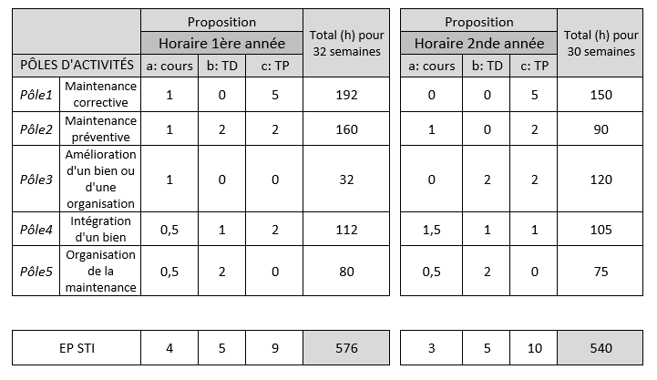
Introduction – le G.A.P.
L’ensemble de ces ressources seront mises en ligne sur le portail national de ressources en sciences & techniques industrielles, à l’adresse https://eduscol.education.fr/sti/.
Focus sur la proposition de
répartition de l’horaire associé à l’enseignement professionnel STI
(cf. page 9 du guide d’accompagnement pédagogique)

Slide 12
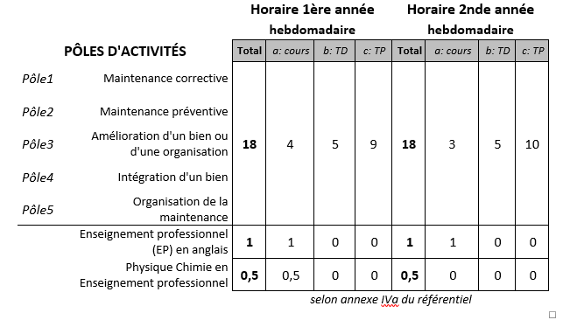
Introduction – le G.A.P.
Notes:
L’horaire hebdomadaire de l’enseignement professionnel STI étant globalisé, une approche par pôle est à envisager pour construire un plan prévisionnel de formation. Afin d’arriver à cette répartition le groupe de travail a suivi la démarche suivante,

Slide 13
Introduction – le G.A.P.
Définition du poids propre de chaque pôle d’activité et des blocs de compétences associés à partir du tableau croisé tâches/compétences.

Slide 14
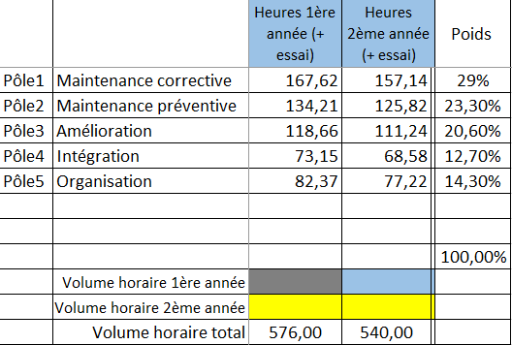
Introduction – le G.A.P.
Définition du volume horaire associé à chaque pôle.
Ventilation horaire en fonction de choix pédagogiques de l’équipe (cf. page 8 du GAP)
Ventilation horaire affinée en C/TD/TP par pôle en tenant compte de la ventilation de la grille horaire du référentiel.

Slide 15
Introduction – le G.A.P.
Les éléments de répartition horaire associés à chaque bloc de compétences sont rappelés dans les présentations des différents pôles d’activités qui vont suivre.

